Slide 1

Президентская библиотека в помощь педагогам
Мананникова Алена Алексеевна,
Библиотекарь I категории

Slide 2

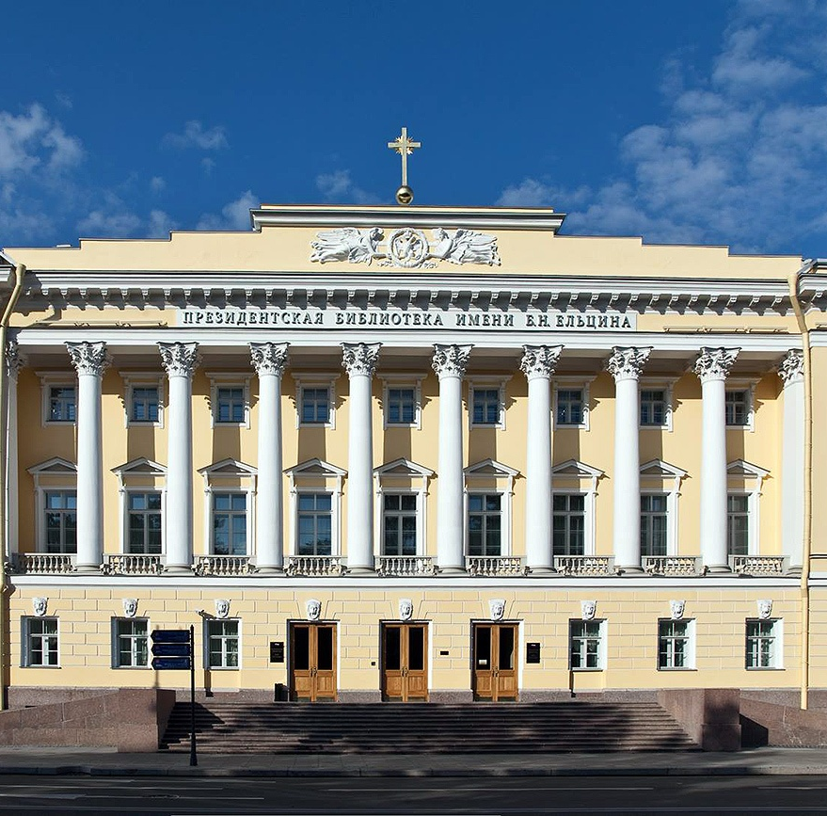
Президентская библиотека – это:
более 1,5 млн е.х.
70 наименований газет
почти 900 наименований журналов (издания с середины 18 века по настоящее время)
60% фонда – архивные документы
более 300 электронных коллекций
образовательные и культурно-просветительские мероприятия и проекты
видеолекции, вебинары, документальные фильмы – доступны в видеозаписи

Slide 3

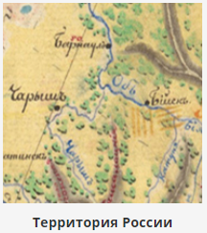
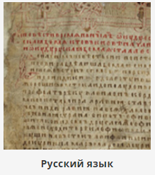
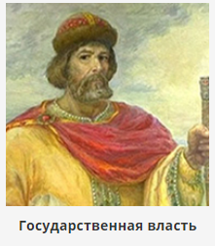
Президентская библиотека – историческая библиотека
В коллекцию вошли документы, всесторонне и последовательно раскрывающие это многозначное понятие. Народ представлен как источник власти, как население, как этнос, как социум, как движущая сила истории. Особое место в коллекции занимают биографические материалы о различных деятелях российской истории и культуры.
В коллекцию вошли научные, научно-популярные и учебные издания, архивные документы, карты, фото- и кинохроника, характеризующие отечественную территорию в различных аспектах и в разные исторические периоды.
В состав коллекции вошли рукописи и публикации памятников русской письменности, архивные дела, научные работы (включая диссертации и авторефераты диссертаций), словари и справочники, учебные пособия различных видов и уровней.
В коллекции представленные материалы характеризуют особенности государственной власти России в разные исторические периоды, правовые основы её деятельности и современные тенденции развития.

Slide 4
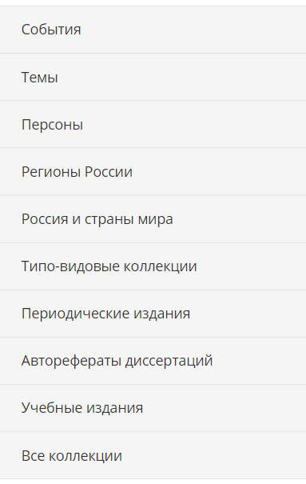
Подборки коллекций

Slide 5





Развитие сети Президентской библиотеки в школах:
обеспечение широкого доступа граждан школьного возраста к национальным электронным ресурсам
усовершенствование методики преподавания предметов гуманитарного цикла
реализации задач гражданского и патриотического воспитания
повышение информационной грамотности обучающихся
привлечение школьников к изучение отечественной истории по средствам цифровых ресурсов

Slide 6
Использование ресурсов Президентской библиотеки в образовательной деятельности позволит:
1
Содержательно дополнить процесс воспитания и формирования у обучающихся чувство гражданской идентичности и патриотизма;
Освоить дополнительные виды деятельности по получению нового знания в рамках учебных предметов: история России, обществознание, литература, русский язык, география и др.;
2
Развивать у обучающихся смысловое чтение и умение осознанно использовать документальные первоисточники, аргументировать и отстаивать свое мнение по поводу прочитанного.
3

Slide 7

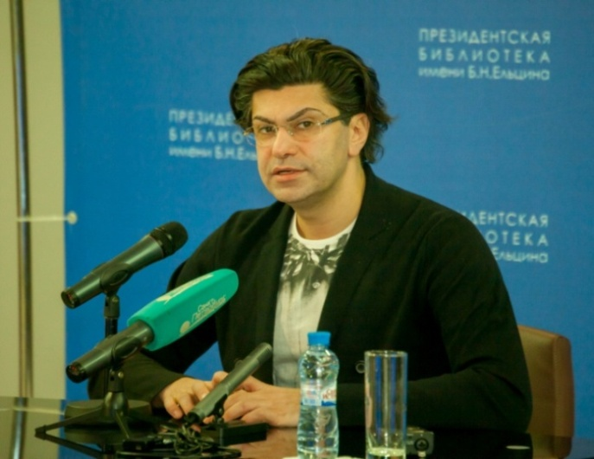
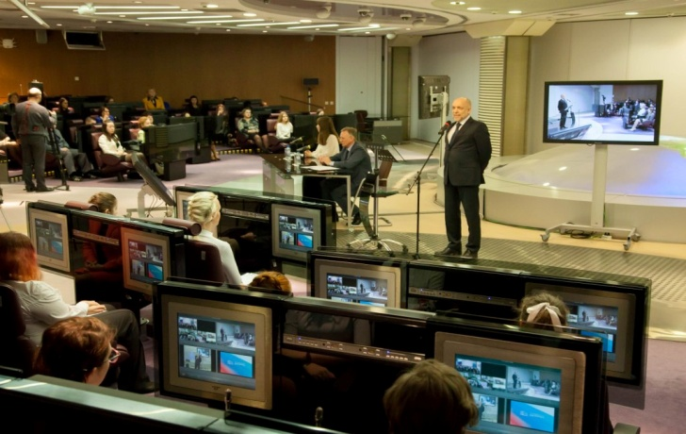
Мероприятия Президентской библиотеки
просветительские, научные конференции
видеолекторий «Знание о России»
информационно-методические вебинары

Slide 8
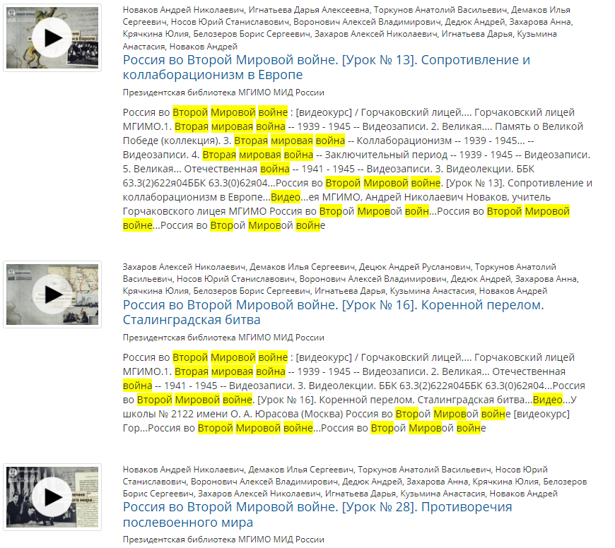
Специалистами Президентской библиотеки и преподавателями Горчаковского лицея МГИМО ведется совместная работа по подготовке видеоуроков о Второй мировой войне на основе материалов из фонда Президентской библиотеки.
На сегодняшний день выставлено 28 видеоуроков по 15 минут

Slide 9
Олимпиада
«Россия в электронном мире»
Олимпиада «Россия в электронном мире» проводится Президентской библиотекой и Национальным исследовательским университетом «Высшая школа экономики» с 23 сентября 2024 года по 20 марта 2025 года по отдельным предметам – истории, обществознанию и русскому языку.
К участию приглашаются ученики 10–11-х классов, а также студенты, обучающиеся в учреждениях среднего профессионального образования по программам в области искусств.
Победители и призёры награждаются дипломами.
Задания олимпиады разрабатываются в том числе на основе материалов из электронного фонда библиотеки.
Основная задача соревнования заключается в приобщении учащихся к работе с архивными источниками информации по истории, теории и практике российской государственности. Образовательный проект направлен на поиск и поддержку молодых талантов, популяризацию гуманитарного знания в молодёжной среде.

Slide 10


В 2023 г. старшеклассники приступили к изучению истории России и всеобщей истории по новым единым учебникам, в которых впервые появились интернет-ссылки (QR-коды) на информационные ресурсы Президентской библиотеки.
В первые единый учебники по истории стали полноценным интегрированным ресурсом, предоставляющий удобный и быстрый доступ к достоверным источникам информация.
В дальнейшем планируется издание единых учебников по истории для 5-9 классов

Slide 11


Портал
«Президентская библиотека учителям: обучение с использование первоисточников»

Slide 12

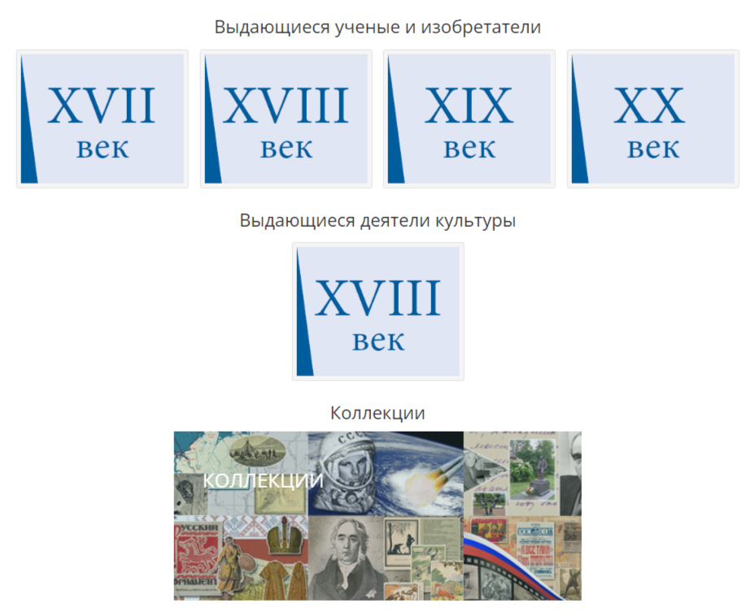
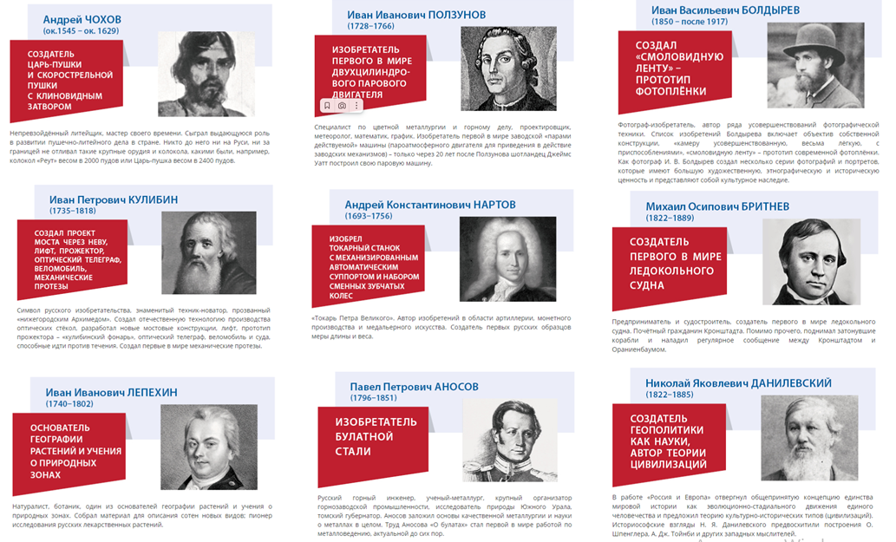
Проект «Великая Россия»

Slide 13

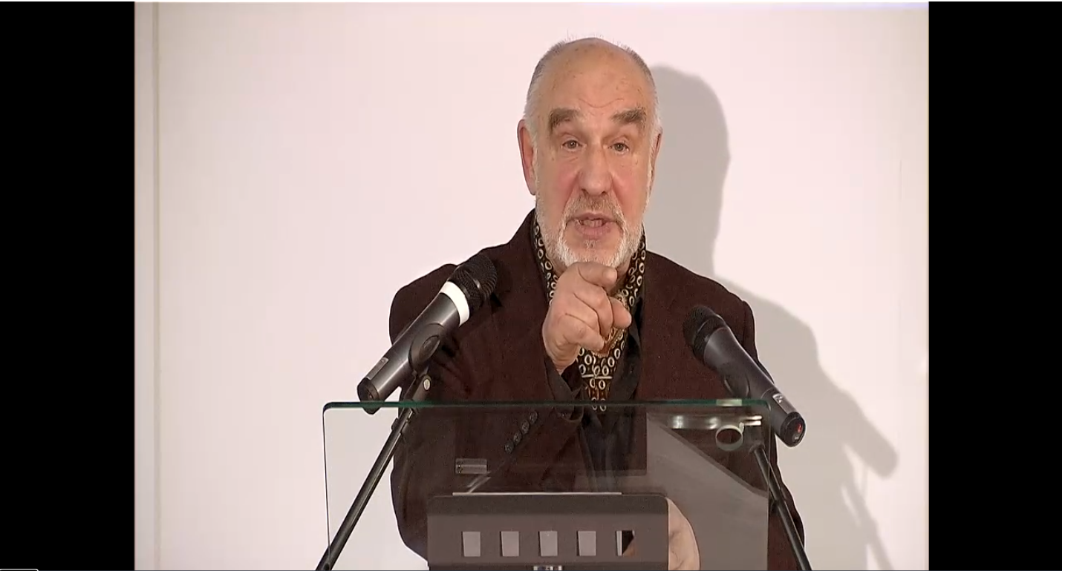
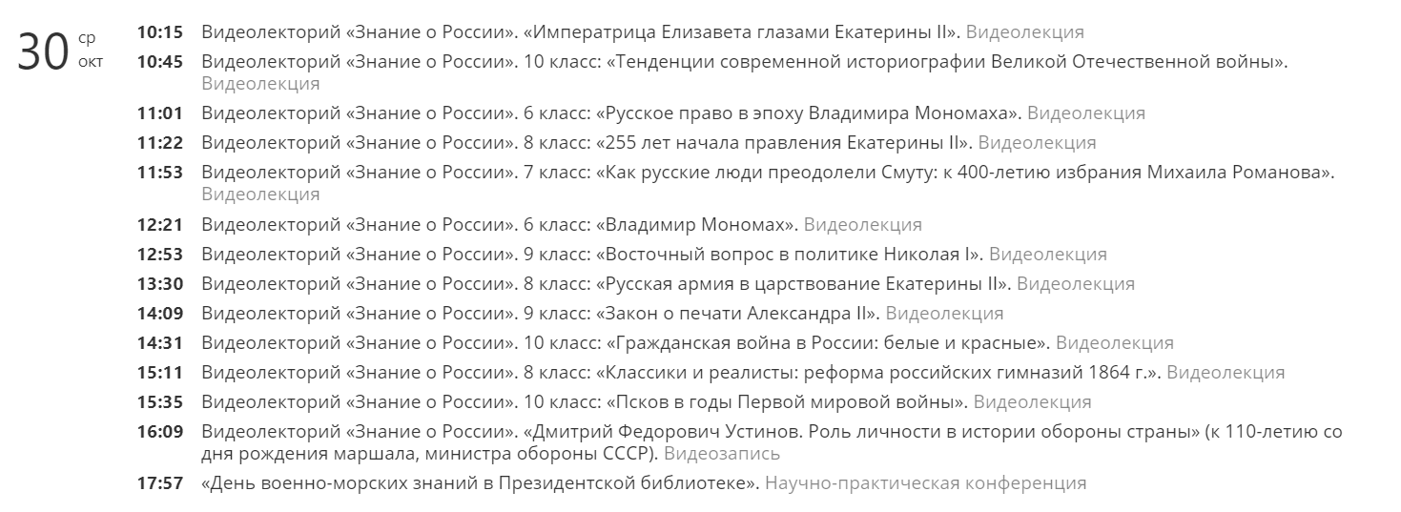

Slide 14
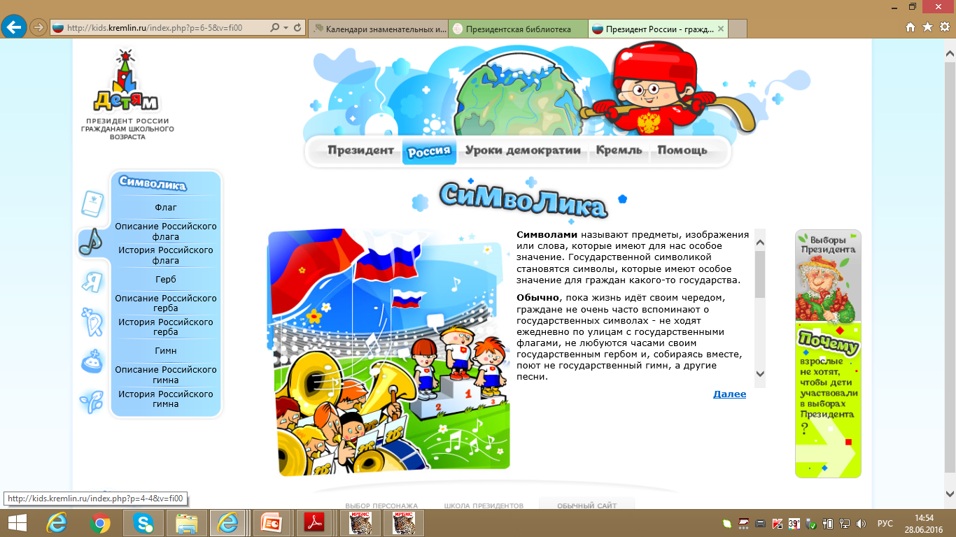
Детский сайт «Президент гражданам школьного возраста»
В увлекательной и доступной форме расскажет дошкольникам и учащимся начальных классов общеобразовательных школ о:
символах и атрибутах нашего государства;
главных исторических датах и событиях;
основных понятиях, касающихся устройства страны;
основном законе страны;
действующем Президенте России;
истории власти в России;
демократическом институте президентства;
месте работы главы государства – Московском Кремле.

Slide 15

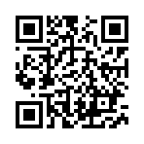
Проект направлен на знакомство с цифровыми авторитетными ресурсами и развитие навыков работы с данными ресурсами по истории России.

Slide 16
Средняя общеобразовательная школа № 3 г. Бийска
Средняя общеобразовательная школа № 4 г. Алейска
Гимназия № 8 г. Рубцовска
Средняя общеобразовательная школа №107 г. Барнаула
Средняя общеобразовательная школа № 3 г. Заринска
Лицей № 2 г. Камень-на-Оби Алтайского края
Средняя общеобразовательная школа № 15 г. Славгорода
Средняя общеобразовательная школа № 132 им. Н.М. Малахова (г. Барнаул)
Кадетская школа-интернат «Алтайский кадетский корпус»
Кытмановская средняя общеобразовательная школа № 1
Средняя общеобразовательная школа № 15 г. Заринска
Гимназия № 74 г. Барнаула
Гимназия № 42 г. Барнаула
Средняя общеобразовательная школа № 76 г. Барнаула
Средняя общеобразовательная школа № 135 г. Барнаула
Топчихинская средняя общеобразовательная школа № 1 им. Героя России Д.Ерофеева
Новошипуновская средняя общеобразовательная школа Краснощековского района
Лицей № 24 им. П.С. Приходько (г. Рубцовск)
Гимназия № 85 г. Барнаула
Павловская средняя общеобразовательная школа

Slide 17
Порядок создания Центра удаленного доступа к информационным ресурсам Президентской библиотеки
  Решение об открытии ЦУД в школе принимается руководителем.
  Для создания ЦУД необходимо:
Ознакомиться с «Техническими условиями». Обеспечить выполнение технических условий для организации доступа.
Скачать и заполнить форму типового договора. Отправить на подпись в Президентскую библиотеку
Зарегистрировать на портале Президентской библиотека как юридическое лицо
Получив инсталляционный пакет, необходимо:
- установить программное обеспечение ЦУД

Slide 18
Контакты:
Мананникова Алена Алексеевна,
Библиотекарь I категории
Сектор «Региональный центр доступа к информационным ресурсам Президентской библиотеки им. Б. Н. Ельцина» КГБУ АКУНБ
E-mail: arcpb_akunb@mail.ru
Тел. 50-66-29

